Slide 1
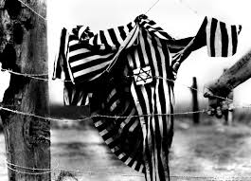
Giornata della memoria
27 gennaio
E’ successo solo 70 anni fa
eppure non tutti ricordano…

Slide 2
Il 27 gennaio si celebra La Giornata della Memoria.
E’ una giornata speciale, una giornata dedicata al ricordo della Shoah, lo sterminio del popolo ebraico.
Una giornata per ricordare che tanti anni fa, durante la seconda guerra mondiale, milioni di uomini, donne e bambini sono stati perseguitati con le leggi razziali e poi strappati alla loro vita e portati nei lager da dove, solo in pochi sono tornati.
E’ un pezzo agghiacciante della nostra storia ed è importante non dimenticarla.

Slide 3
Perché il 27 gennaio?
Molti Stati hanno istituito un “giorno della memoria”. L’Italia, con una legge del 2000, ha scelto questa data perché il 27 gennaio 1945 fu liberato il campo di sterminio di Auschwitz.
In effetti altri ebrei, d’Italia e d’Europa, vennero uccisi nelle settimane seguenti. Ma la data della Liberazione di quel campo è stata scelta a simboleggiare la Shoah e la sua fine.

Slide 4
Olocausto
Con il termine Olocausto s’intende lo sterminio che la Germania nazista e i suoi alleati fecero nei confronti degli Ebrei e di tutte quelle persone definite «indesiderabili» (gruppi etnici come i Rom, prigionieri di guerra, oppositori politici, gruppi religiosi, etc.).
Tale evento cominciò nel 1933 con la segregazione degli ebrei tedeschi in campi di concentramento. A partire dal 1941, i Tedeschi e i loro alleati cominciarono quella che definirono soluzione finale della questione ebraica, eliminando fisicamente gli Ebrei per mezzo di uccisioni di massa in campi di sterminio appositamente creati.
L’Olocausto, in quanto genocidio degli Ebrei, è definito con il termine Shoah, che significa «catastrofe»

Slide 5
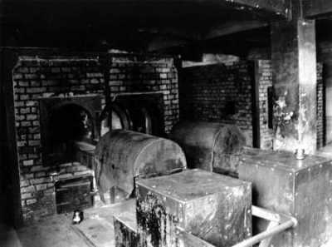
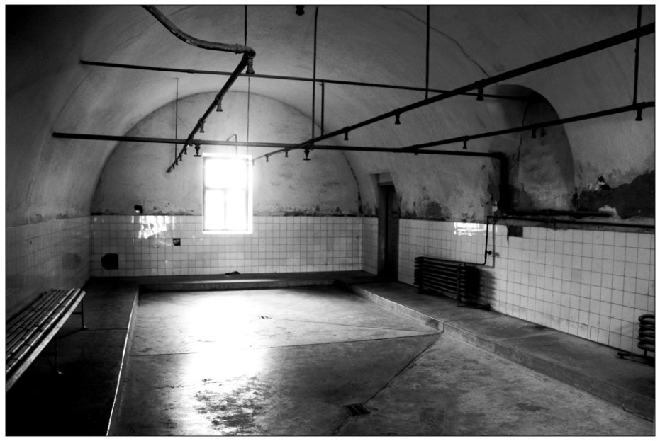
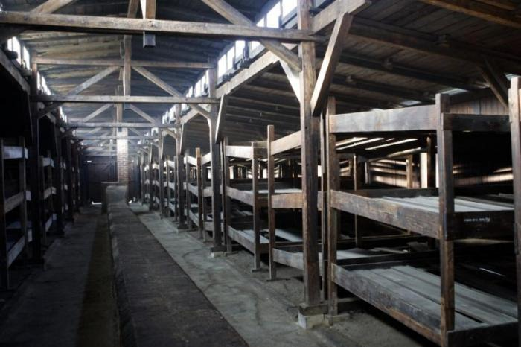
Nei campi le condizioni
di vita erano pessime.
Gli ebrei venivano uccisi
fucilati, oppure messi
nelle camere a gas o nei
forni crematori senza
distinzione di sesso e di
età.

Slide 6
Ricordare tutte quelle vittime è quindi molto importante.
Le persone che si sono salvate hanno raccontato la loro storia e tutti noi abbiamo il dovere di non dimenticarla. Col passare degli anni le persone che hanno vissuto quella terribile esperienza non potranno più raccontarla e noi potremmo dimenticarla. Invece, la memoria delle terribili storie di tutte quelle persone ci deve aiutare a costruire un futuro migliore.
Un futuro in cui quelle atrocità non si ripetano mai più!

Slide 7
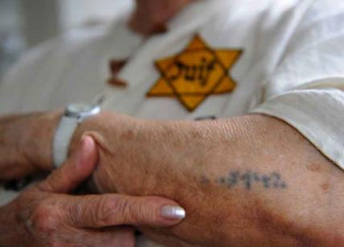
Testimonianze sui campi di concentramento: Liliana Segre

Slide 8
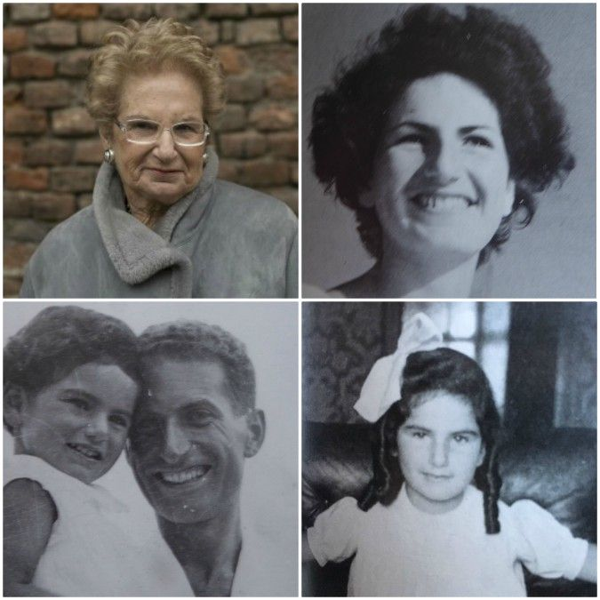
Chi è Liliana Segre
Liliana è stata deportata il 30 gennaio 1944 al campo di concentramento di Auschwitz.- Birkenau.
Lei nel Gennaio 1945 affrontò la marcia della morte verso la Germania.
Liliana fu rilasciata il 30 Aprile 1945 dal campo di Mal chow.
“Lasciai per sempre la mano di mio padre, non l’avrei mai più rivisto, ma allora non potevo saperlo”

Slide 9
La vita è bella
FILM ISPIRATI ALLA SHOAH
Verso la fine degli anni Trenta in Toscana, due giovanotti lasciano la campagna per trasferirsi in città. Guido, il più vivace, vuole aprire una libreria nel centro storico, l'altro Ferruccio fa il tappezziere ma si diletta a scrivere versi comici e irriverenti. In attesa di realizzare le loro speranze, il primo trova lavoro come cameriere al Grand Hotel, e il secondo si arrangia come commesso in un negozio di stoffe. Camminando, Guido si innamora di una maestrina, Dora, e, per conquistarla inventa l'impossibile. Le appare continuamente davanti, si traveste da ispettore di scuola, la rapisce con la Balilla. Ma Dora si deve sposare con un vecchio compagno di scuola, e tuttavia non è soddisfatta perché vede molto cambiato il carattere dell'uomo. Quando al Grand Hotel viene annunciato il matrimonio, Guido irrompe nella sala in groppa ad una puledro e porta via Dora. Si sposano ed hanno un bambino, Giosuè. Arrivano le leggi razziali, arriva la guerra. Guido, di religione ebraica, viene deportato insieme al figlioletto. Dora va da un'altra parte. Nel campo di concentramento, per tenere il figlio al riparo dai crimini che vengono perpetrati, Guido fa credere che loro fanno parte di un gioco a punti, in cui bisogna superare delle prove per vincere. Così va avanti, fino al giorno in cui Guido viene allontanato ed eliminato. Ma la guerra nel frattempo è finita, Giosuè esce, incontra la madre e le va incontro contento, dicendo "abbiamo vinto".

Slide 10
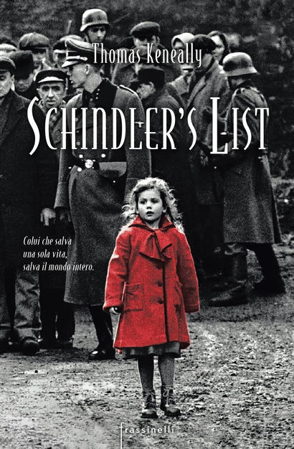
Schindler’s List
Oskar Schindler è un imprenditore tedesco che vorrebbe sfruttare la manodopera ebraica imprigionata nel ghetto di Cracovia per avviare una fabbrica di pentole e tegami destinati all’esercito abbattendo di fatto i costi di produzione. Grazie alle sue abilità e alle relazioni con lo Stato Maggiore Nazista avvia Cracovia Deutsche Emaillewarenfabrik (DEF) poco dopo lo scoppio del conflitto mondiale. Nello stabilimento lavorano migliaia di ebrei che possono godere di condizioni di vita ben più dignitose di quelle di altri abitanti del ghetto. Intorno alla metà degli scontri bellici però, Hitler decide di costruire un campo di concentramento alle porte della città polacca e procedere con la soluzione finale. Schindler vedrà gran parte dei suoi operai finire nelle camere a gas determinando un inevitabile calo di produttività. L’imprenditore decide di convertire la produzione in qualcosa che possa servire maggiormente all’esercito, consentendo ai lavoratori della fabbrica di vivere in pace. La DEF inizierà dunque a produrre munizioni e bombe per il Terzo Reich. Le scelte e il comportamento di Oskar Schindler aiuteranno migliaia di ebrei a sopravvivere all’olocausto e l’imprenditore rimarrà nella memoria come un eroe degli anni più bui del novecento.

